Slide 1
33
การทำโครง
อรรถธิบาย
ตอน 2:
โครง Z₁+X+Z₂+Y
ดร.ริก กริฟฟิท • สิงคโปร์ ไบเบิล คอลเลช • BibleStudyDownloads.org
Notes:
Edited slide 26

Slide 2
ประสบการณ์บบโสโดม
การวิเคราะห์ของคุณ
บ่อยครั้งเราต้องเรียนรู้ด้วยวิธีการที่ทุกข์ยากลำบากก่อน เราจึงจะตระหนักได้ว่าพระเจ้าทรงรู้ดีที่สุด
II. เมื่อโลทไปเมืองโสโดม เขาไปเพราะความสนใจส่วนตัวและ
ความสุขสบายสมองของตัวเองไม่ได้จะเป็นพยานเพื่อพระเจ้า
(อับรามเปรียบเสมือนพระคริสต์ได้อธิษฐานอ้อนวอนเพื่อโลทผู้เปรียบเสมือนคริสตจักรยุคสุดท้าย)
III. ความบาปของเมืองโสโดมซึ่งเป็นสาเหตุก่อให้เกิดการทำลายเมืองคือ การรักร่วมเพศ
IV. 2 เปโตร 2:7-8 กล่าวว่า โลทเป็นผู้ชอบธรรม ซึ่งหมายถึง ฐานะ ของเขาที่อยู่ในพระคริสต์ ไม่ได้หมายถึงการกระทำของเขา
สรุป: ชีวิตเก่าของท่านยังหลงเหลือมากเท่าไรอยู่ในตัวท่าน?

Slide 3
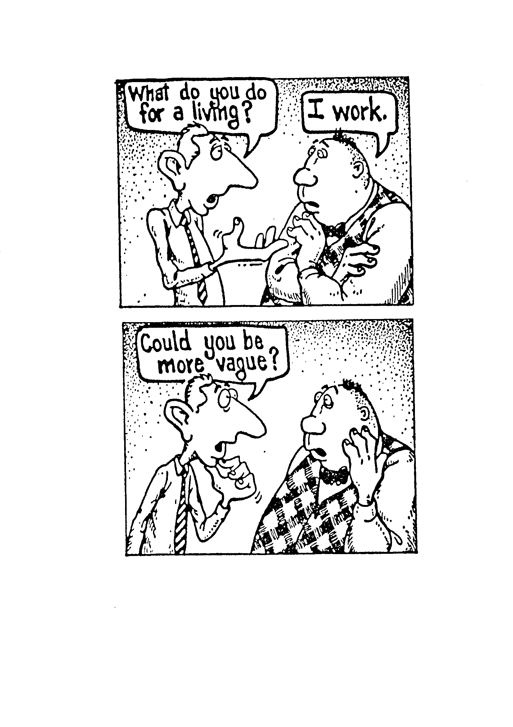
คุณทำอะไรหากิน?
ผมก็ทำงาน
What do you do for a living?
Notes:
3

Slide 4
Could you be more vague?
ช่วยพูดอย่างคลุมเคลือกว่านี้ได้ไหม?
ลงรายละเอียด!

Slide 5
27-28, 251
กระบวนการเตรียมพร้อมการเทศนาอรรถาธิบาย
ตามแบบอย่างจากหนังสือของ ราเมจ ริชาร์ด, การเตรียมคำเทศนาอรรถาธิบาย
พระคำ
คำเทศนา
การตอบสนองจากผู้ฟัง5ประการ
สมอง
4 คำถามเพื่อ
ต่อยอด
สามประการ
สะพาน จุดประสงค์
3.2 ข้อสรุปจาก
อรรถาธิบาย
ซีพีที
หัวใจ
ซีพีเอส
6 ข้อสรุปเพื่อเทศน์
7 โครงเทศน์
8 ความชัดเจน
9 การเริ่ม/
การสรุป
3.1 โครง
อรรถาธิบาย
โครง
กระดูก
โครง
2 วิเคราะห์พระคำ
ศึกษา
เนื้อ
เทศน์
10 MSS &
เทศน์
1 เลือกข้อพระคำ
ตัวอักษรสีขาวแสดง10ขั้นตอนนำมาจาก ฮัดดัน โรบินสัน, การเทศนาตามพระคัมภีร์ (หมายเหตุ, 105)
Notes:
5
Cover steps 1-3 on page 27

Slide 6
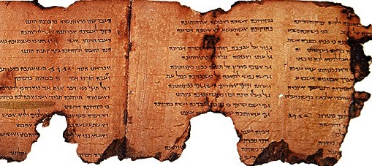
บางครั้งประโยคใจความสำคัญของเราอาจไม่สมบูรณ์
Z1+X+Z2+Y
เราจะให้มันชัดเจนขึ้นอย่างไร?
Notes:
This manuscript has missing sections on the top, bottom, and end—just like our study of a passage can skip segments.

Slide 7
การตีความแนวคิด (ซีพีที)
29
หัวข้อ
(แนวทาง)
ส่วนประกอบ
(ตัวผลักดัน)
คำถาม
คำตอบ
เหตุผลที่มนุษย์ควรสรรเสริญพระเจ้า…
การทอสอบบุคลิกของแต่ละบุคคล…

Slide 8

อะไรคือโครง Z1+X+Z2+Y?
33
หัวข้อ
(Z1+X)
ส่วนประกอบ
(Z2+Y)
เรื่อง
เรื่องที่คู่กัน
แนวทาง
แนวทางย่อ
คำเตือน:
การเขียนประโยคโดยใช้โครง 4 ข้อนี้จะเพิ่มความชัดเจนของความหมายชองพระคำที่เราคิดไว้!
ถึงเราจะชัดเจนแต่เราก็อาจคิดผิดก็ได้ ดังนั้นเราควรตีความให้ถูกต้องด้วย!
Notes:
Start the sentence with the word "the."

Slide 9
ตัวอย่างที่ 1 ของโครง Z1+X+Z2+Y
33
Z1 | X | Z2 | Y
 | ชัยชนะเหนือซาตาน |  | วางใจใน พระเยซู
วิธีการที่ (แนวทาง…) | พระเจ้ามีชัยชนะเหนือซาตาน | โดย | ให้เราวางใจในพระเจ้าเพียงผู้เดียว
วิธีการที่ | เราวางใจในพระเจ้าอย่างไม่มีความหวาดกลัว | โดย | วางใจในการจัดเตรียมของพระเจ้า ไม่ใช่ของตัวเอง

Slide 10
ตัวอย่างที่ 2 ของโครง Z1+X+Z2+Y
33
Z1 | X | Z2 | Y
วิธีการที่ (เราจะทำอย่างไร…) | เรามีชัยชนะเหนือซาตาน | โดย | วางใจในการจัดเตรียมของพระเจ้า ไม่ใช่ของตัวเอง
สาเหตุ (ทำไม…) | เราสามารถรู้สึกปลอดภัย | เพราะ | พระเจ้าสถิตอยู่กับเราและมีอำนาจเหนือซาตาน

Slide 11
ตัวอย่างที่ 3 ของโครง Z1+X+Z2+Y
33
Z1 | X | Z2 | Y
เหตุผลที่ | พระเจ้าเชื่อถือได้ | เพราะ | พระเจ้าทรงเป็นพระผู้ช่วยกู้ของเรา และมีกำลังมากกว่าซาตาน
เหตุผลที่ | มีชีวิตอยู่อย่างมีชัย | เพราะ | พระเจ้าทรงช่วยเรารบซาตาน

Slide 12
ตรวจ โครง Z1+X+Z2+Y
33
Z1 | X | Z2 | Y
 | ชัยชนะเหนือซาตาน |  | วางใจใน พระเยซู
วิธีการที่ (แนวทาง…) | เรามีชัยชนะเหนือซาตาน | โดย | ให้เราวางใจในพระเจ้าเพียงผู้เดียว
วิธีการที่ | เราวางใจในพระเจ้าอย่างไม่มีความหวาดกลัว | โดย | วางใจในการจัดเตรียมของพระเจ้า ไม่ใช่ของตัวเอง

Slide 13
ตรวจ โครง Z1+X+Z2+Y
33
Z1 | X | Z2 | Y
เหตุผลที่ | พระเจ้าเชื่อถือได้ | เพราะ | พระเจ้าทรงเป็นพระผู้ช่วยกู้ของเรา และมีกำลังมากกว่าซาตาน
เหตุผลที่ | เราสามารถรู้สึกปลอดภัย | เพราะ | พระเจ้าทรงช่วยเรารบซาตาน

Slide 14
คำถามและคุณสมบัติข้อสรุปเพื่อเทศน์
34
ใคร
Z1 | Z2
บุคคนที่… | เป็น(คือ)…

Slide 15
คำถามและคุณสมบัติข้อสรุปเพื่อเทศน์
34
Z1 | Z2
ข้อดีของ… คุณลักษณะของ… เนื้อหาของ… หลักฐานของ… ขอบเขตที่… ตัวตนของ… ลักษณะของ… วัตถุประสงค์ของ… ปัญหาของ… / ทางออกสู่… คุณภาพของ ... การตอบสนองของ ... ผลของ ... พื้นฉากของ ... การทดสอบของ ... | เป็น(คือ)…
อะไร

Slide 16
คำถามและคุณสมบัติข้อสรุปเพื่อเทศน์
34
ที่ไหน
Z1 | Z2
ลักษณะ… | เป็น(คือ)…
เมื่อไหร่
ทำไม
ภายใต้เงื่อนไขอะไร
อย่างไร

Slide 17
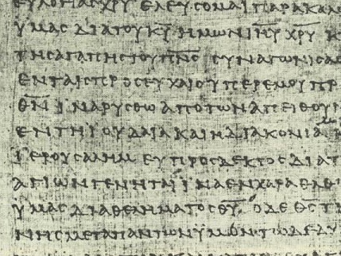
เราจะรู้ได้อย่างไรว่าเราควรใช้คุณสมบัติไหน?
34
หาคำเชื่อมต่อที่สำคัญในข้อความ (เช่น “และ” “แต่” “เพื่อจะ” “เพราะ” ฯลฯ)
จับคู่กับ Z1 และ Z2 ที่เหมาะสม.
ใช้มันใน ข้อสรุปจากอรรถาธิบาย ที่แปลอุปมาโวหาร
“จงสวมยุทธภัณฑ์ทั้งชุดของพระเจ้าเพื่อจะต่อต้านยุทธอุบายของพญามารได้ ”
วัตถุประสงค์ ของการมีวินัยในชีวิตฝ่ายวิญญาณ คือเพื่อเราจะสามารถป้องกันตนเองจากการโจมตีของซาตาน"

Slide 18
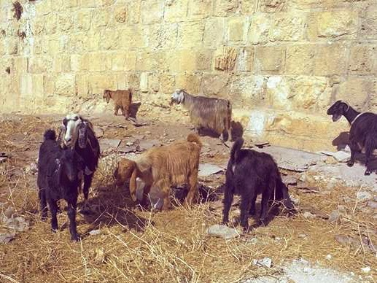
คุณเป็นสัตว์แบบไหน?

Slide 19
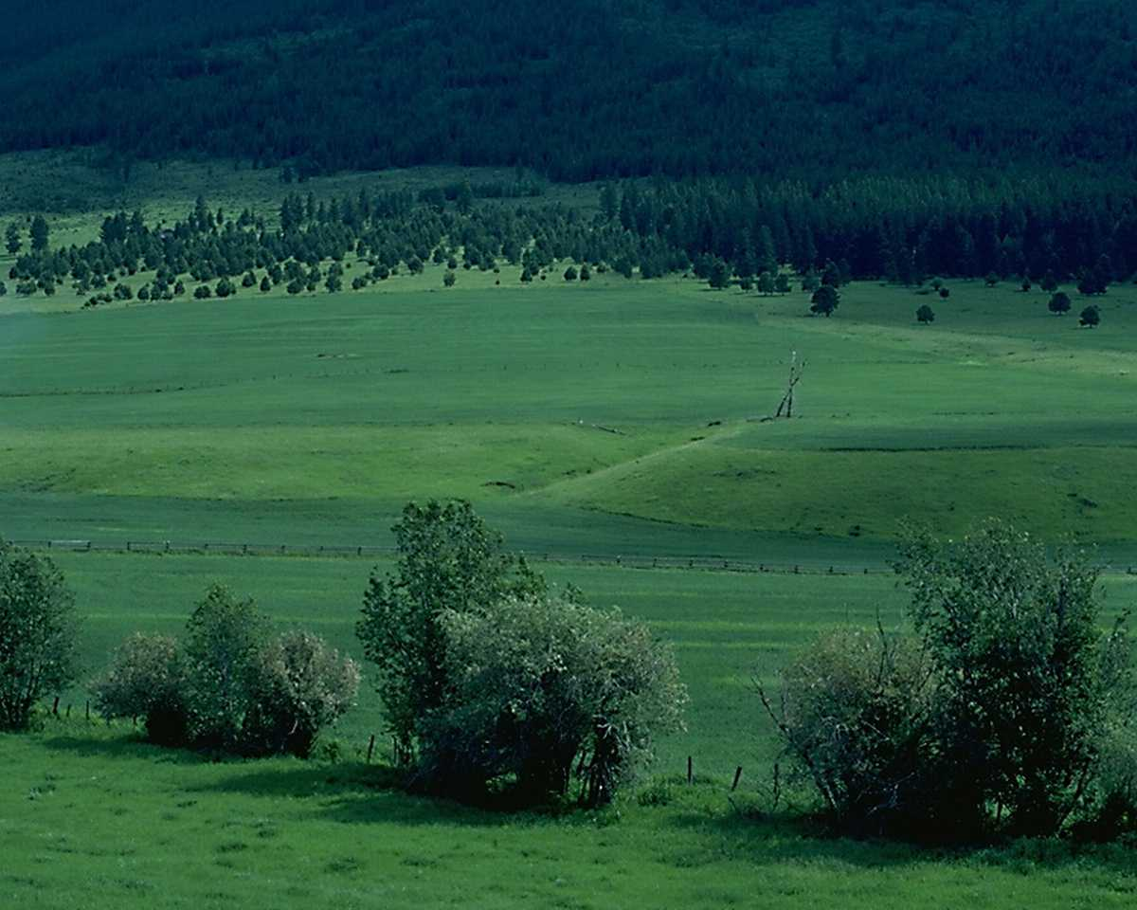
สดุดี 23
1องค์พระผู้เป็นเจ้าทรงเลี้ยงดูข้าพเจ้าดั่งเลี้ยงแกะ ข้าพเจ้าจะไม่ขัดสน 2 พระองค์ทรงให้ข้าพเจ้านอนลงในทุ่งหญ้าเขียวสดพระองค์ทรงนำข้าพเจ้ามายังริมน้ำอันสงบ 3 พระองค์ทรงฟื้นฟูจิตวิญญาณของข้าพเจ้าพระองค์ทรงนำข้าพเจ้าไปในทางชอบธรรมพื่อเห็นแก่พระนามของพระองค์ 4 แม้ข้าพระองค์เดินผ่านหุบเขาเงาแห่งความตาย[a] ข้าพระองค์จะไม่หวาดกลัวความชั่วร้ายใดๆ เพราะพระองค์สถิตกับข้าพระองค์ พระองค์ทรงปกป้องและนำทางข้าพระองค์[b] ทำให้ข้าพระองค์สบายใจ 5 พระองค์ทรงจัดเตรียมอาหารสำหรับข้าพระองค์ ต่อหน้าศัตรูทั้งหลายของข้าพระองค์ พระองค์ทรงเจิมศีรษะข้าพระองค์ด้วยน้ำมัน จอกของข้าพระองค์เปี่ยมล้นอยู่ 6 แน่ทีเดียว ความดีและความรักอันยั่งยืนจะติดตามข้าพเจ้าไป ตลอดวันคืนชีวิตของข้าพเจ้า และข้าพเจ้าจะอาศัยอยู่ในพระนิเวศขององค์พระผู้เป็นเจ้าตลอดไป

Slide 20
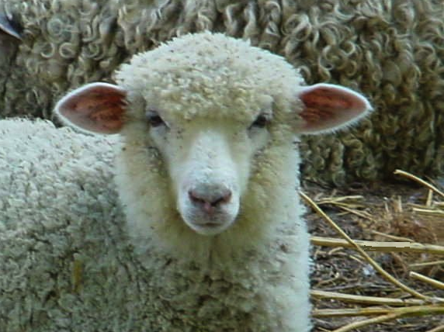
คุณเป็นแกะ

Slide 21
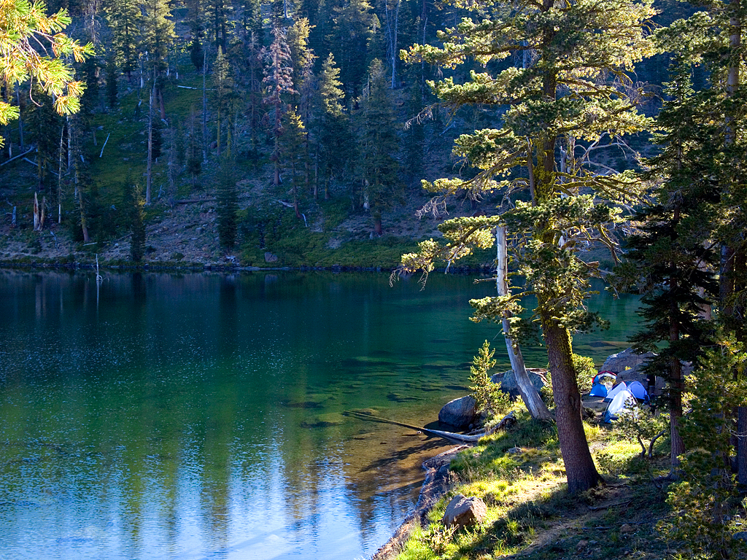
พระองค์ทรงนำ
ข้าพเจ้ามายังริมน้ำ
อันสงบ

Slide 22
สดุดี 23
1องค์พระผู้เป็นเจ้าทรงเลี้ยงดูข้าพเจ้าดั่งเลี้ยงแกะ ข้าพเจ้าจะไม่ขัดสน 2 พระองค์ทรงให้ข้าพเจ้านอนลงในทุ่งหญ้าเขียวสดพระองค์ทรงนำข้าพเจ้ามายังริมน้ำอันสงบ 3 พระองค์ทรงฟื้นฟูจิตวิญญาณของข้าพเจ้าพระองค์ทรงนำข้าพเจ้าไปในทางชอบธรรมเพื่อเห็นแก่พระนามของพระองค์ 4 แม้ข้าพระองค์เดินผ่านหุบเขาเงาแห่งความตาย[a] ข้าพระองค์จะไม่หวาดกลัวความชั่วร้ายใดๆ เพราะพระองค์สถิตกับข้าพระองค์ พระองค์ทรงปกป้องและนำทางข้าพระองค์[b] ทำให้ข้าพระองค์สบายใจ 5 พระองค์ทรงจัดเตรียมอาหารสำหรับข้าพระองค์ ต่อหน้าศัตรูทั้งหลายของข้าพระองค์ พระองค์ทรงเจิมศีรษะข้าพระองค์ด้วยน้ำมัน จอกของข้าพระองค์เปี่ยมล้นอยู่ 6 แน่ทีเดียว ความดีและความรักอันยั่งยืนจะติดตามข้าพเจ้าไป ตลอดวันคืนชีวิตของข้าพเจ้า และข้าพเจ้าจะอาศัยอยู่ในพระนิเวศขององค์พระผู้เป็นเจ้าตลอดไป

Slide 23
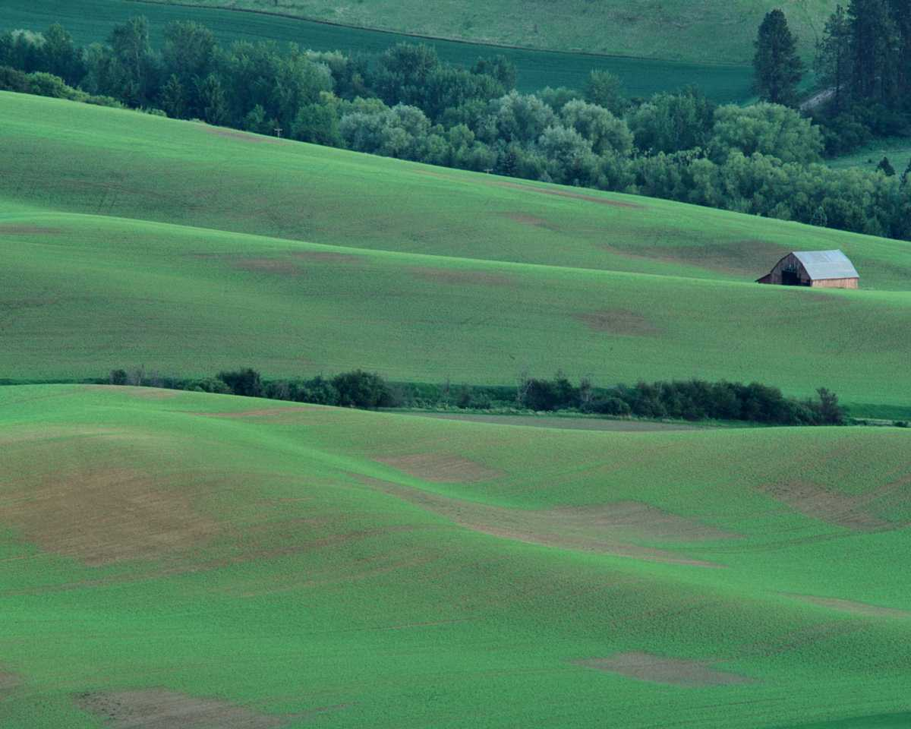
โครงอรรถาธิบาย สดุดี 23
46
(1-4) การตอบสนองที่ดาวิดมีต่อการจัดเตรียม และการปกป้องของ
พระเจ้า [เหมือนที่ผู้เลี้ยงแกะมีต่อแกะ] คือดาวิดได้รับการปลอบประโยนใจแทนความกลัว
      A. (1-3) พระองค์ ทำให้ดาวิดพอใจ โดยประทานทุกอย่างที่ต้องการ
      1. (1-2) พระองค์ ประทาน อาหารฝ่ายร่างกายอย่างดี ที่พักผ่อน และน้ำที่ทำให้ดาวิดพอใจ
      (3a) พระองค์ ประทาน การฟื้นฟูฝ่ายจิตวิญญาณ
      ให้กับดาวิด
      3. (3b) พระองค์ ประทาน การทรงนำในทางชอบธรรมเพื่อที่จะปกป้อง พระนามของพระองค์.
      B. (4) การตอบสนอง ที่ดาวิดมีต่อการปกป้องของ พระองค์ ในสถานกาณ์อันตรายคือไม่มีความกลัว

Slide 24
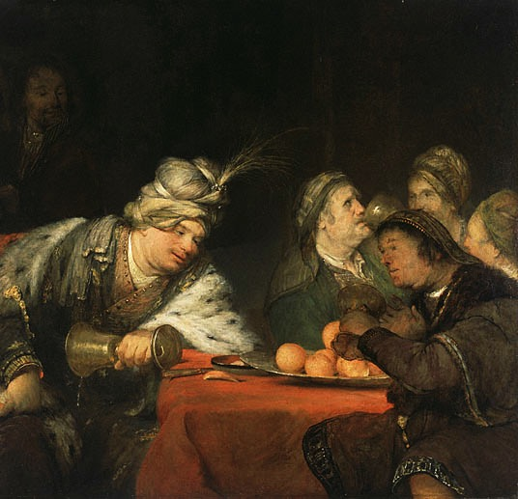
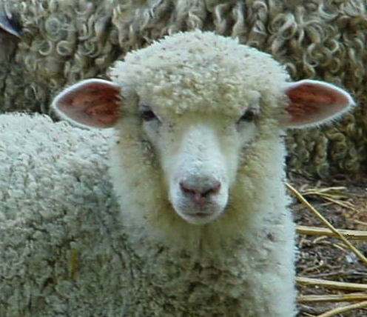
“พระองค์ทรงจัดเตรียมอาหารสำหรับข้าพระองค์ ต่อหน้าศัตรูทั้งหลายของข้าพระองค์” (v. 5)
หรือ
?
แกะ
ผู้มีชัย

Slide 25
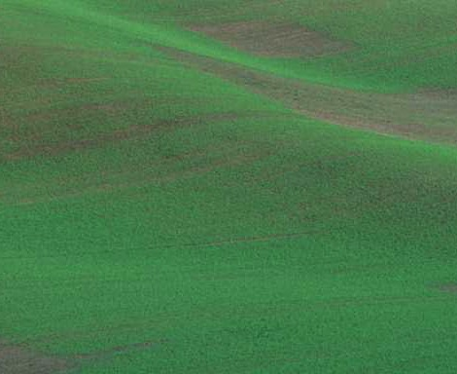
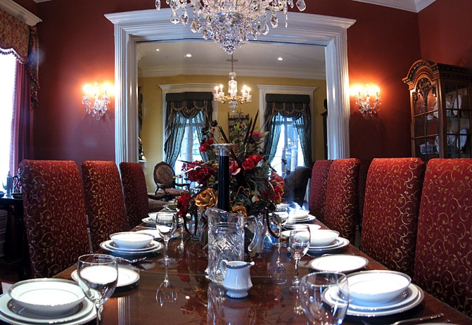
“พระองค์ทรงจัดเตรียมอาหารสำหรับข้าพระองค์ ต่อหน้าศัตรูทั้งหลายของข้าพระองค์” (v. 5)
หรือ
?
ทุ่งหญ้า
งานเลี้ยง

Slide 26
โครงอรรถาธิบาย สดุดี 23
46
    II. (5) วิธีการ ที่พระเจ้าสำแดงความดีต่อดาวิดคือด้วยการยกตัว
    ดาวิดขึ้นเหมือนทืให้เกียรติกับผู้มีชัยต่อหน้าสัตรู
      (5a) พระองค์ทรงปกป้องและยกตัวดาวิดขึ้นให้เป็นผู้มีชัยและกินต่อหน้าสัตรูที่ถูกถ่อมตัว
B. (5b) พระองค์ให้เกียรติดาวิด
      C. (5c) พระองค์อวยพรดาวิดมากกว่า ที่ต้องการ
“พระองค์ทรงจัดเตรียมอาหารสำหรับข้าพระองค์ ต่อหน้าศัตรูทั้งหลายของข้าพระองค์”
“พระองค์ทรงเจิมศีรษะข้าพระองค์ด้วยน้ำมัน”
“จอกของข้าพระองค์เปี่ยมล้นอยู่”

Slide 27
สดุดี 23
¹องค์พระผู้เป็นเจ้าทรงเลี้ยงดูข้าพเจ้าดั่งเลี้ยงแกะ ข้าพเจ้าจะไม่ขัดสน 2 พระองค์ทรงให้ข้าพเจ้านอนลงในทุ่งหญ้าเขียวสดพระองค์ทรงนำข้าพเจ้ามายังริมน้ำอันสงบ 3 พระองค์ทรงฟื้นฟูจิตวิญญาณของข้าพเจ้าพระองค์ทรงนำข้าพเจ้าไปในทางชอบธรรมพื่อเห็นแก่พระนามของพระองค์ 4 แม้ข้าพระองค์เดินผ่านหุบเขาเงาแห่งความตาย[a] ข้าพระองค์จะไม่หวาดกลัวความชั่วร้ายใดๆ เพราะพระองค์สถิตกับข้าพระองค์ พระองค์ทรงปกป้องและนำทางข้าพระองค์[b] ทำให้ข้าพระองค์สบายใจ 5 พระองค์ทรงจัดเตรียมอาหารสำหรับข้าพระองค์ ต่อหน้าศัตรูทั้งหลายของข้าพระองค์ พระองค์ทรงเจิมศีรษะข้าพระองค์ด้วยน้ำมัน จอกของข้าพระองค์เปี่ยมล้นอยู่ 6 แน่ทีเดียว ความดีและความรักอันยั่งยืนจะติดตามข้าพเจ้าไป ตลอดวันคืนชีวิตของข้าพเจ้า และข้าพเจ้าจะอาศัยอยู่ในพระนิเวศขององค์พระผู้เป็นเจ้าตลอดไป

Slide 28
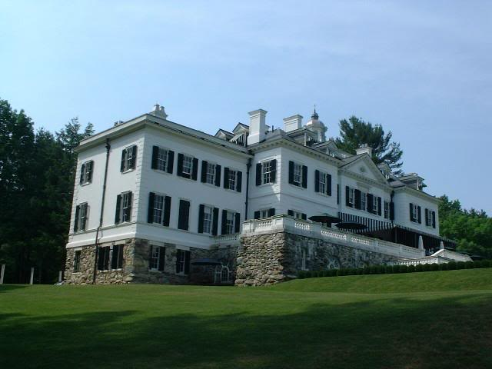
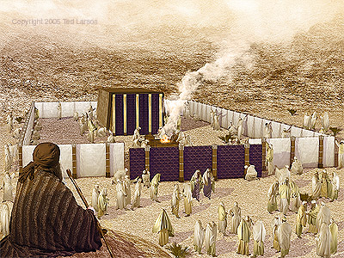
อะไรคือการอาศัย “อยู่ในพระนิเวศของ
องค์พระผู้เป็นเจ้าตลอดไป”
หรือ
?
การอาศัยอยู่ในบ้านบนสววรค์
นมัสการที่พลับพลา

Slide 29
โครงอรรถาธิบาย สดุดี 23
46
    III. (6) การตอบสนองของดาวิดต่อความดีของพระเจ้าคือดาวิดมุ่งมั่นที่จะพูดกับพระเจ้าที่พลับพลาตลอดชีวิดของเขา
      A. (6a) ดาวิดแสดงความมั่นใจว่าพระเจ้าจะทรงสำแดงความดีต่อดาวิดตลอดชีวิตที่เหลืออยู่ของเขา
      B. (6b) การตอบสนองของดาวิดต่อคือดาวิดมุ่งมั่นที่จะพูดกับพระเจ้าที่พลับพลาตลอดชีวิตของเขา

Slide 30
โครงอรรถาธิบาย สดุดี 23
46
ข้อสรุปจากอรรถาธิบาย:การตอบสนองของดาวิดต่อความดีของ
พระเจ้าที่ถูกสำแดงโดย การจัดเตรียมและการที่พระเจ้ายกตัวดาวิดขึ้นคือดาวิดพูดกับพระเจ้าที่พลับพลาตลอดชีวิตของเขา
(1-4) การตอบสนองที่ดาวิดมีต่อการจัดเตรียม และการปกป้องของพระเจ้า [เหมือนที่ผู้เลี้ยงแกะมีต่อแกะ] คือดาวิดได้รับการปลอบประโยนใจแทนความกลัว
(5) วิธีการ ที่พระเจ้าสำแดงความดีต่อดาวิดคือด้วยการยกตัว
ดาวิดขึ้นเหมือนทืให้เกียรติกับผู้มีชัยต่อหน้าสัตรู
(6) การตอบสนองของดาวิดต่อความดีของพระเจ้าคือดาวิดมุ่งมั่นที่จะพูดกับพระเจ้าที่พลับพลาตลอดชีวิดของเขา

Slide 31
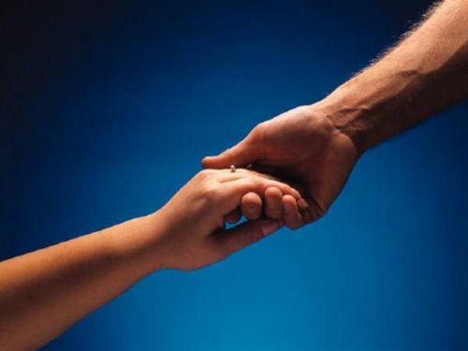

วิธีการ
คืนค่ควาสัมมพันธ์
มัทธิว 18:15-20
โครงอรรถิธบาย
10 December 2006
6 March 2011
Notes:
HOM 09.31 EO only
HOM 16.11
HSB 20.31
HSB 25.07

Slide 32
มัทธิว 18:15-20
¹⁵ “หากพี่น้องทำบาปต่อท่าน^{[a]}จงไปชี้แจงแก่เขาสองต่อสอง ให้เขาเห็นความผิดของตน หากเขารับฟัง ท่านจะได้พี่น้องนั้นคืนมา ¹⁶ แต่ถ้าเขาไม่ยอมรับฟัง จงพาอีกสักคนสองคนไปด้วยเพื่อว่า ‘ทุกคดีจะได้มีพยานยืนยันสองสามปาก’^{[b]} ¹⁷ หากเขายังยืนกรานไม่ฟัง จงแจ้งแก่คริสตจักร และหากเขายังไม่ยอมฟังแม้กระทั่งคริสตจักรก็ให้ปฏิบัติต่อเขาเสมือนเป็นคนต่างศาสนาหรือคนเก็บภาษี
¹⁸ “เราบอกความจริงแก่ท่านว่าพวกท่านผูกมัดสิ่งใดๆ ในโลก สิ่งนั้นจะ^{[c]}ถูกผูกมัดในสวรรค์ และพวกท่านปลดปล่อยสิ่งใดๆ ในโลกสิ่งนั้นจะ^{[d]}ถูกปลดปล่อยในสวรรค์
¹⁹ “เราบอกท่านอีกว่าหากท่านสักสองคนในโลกเห็นชอบร่วมกันในสิ่งใดสิ่งหนึ่งที่ท่านทูลขอ พระบิดาของเราในสวรรค์จะทรงกระทำสิ่งนั้นให้แก่พวกท่าน ²⁰ เพราะที่ไหนมีสองสามคนมาร่วมชุมนุมกันในนามของเรา เราก็อยู่กับพวกเขาที่นั่น”
วิธีการ
คืนค่า
15-17
ทำไม
ต้องคืนค่า
18-20
Notes:
HOM 08.15; 09.32
HOM 16.12 focuses only on verses 15-17
HSB 20.32
HSB 25.08

Slide 33
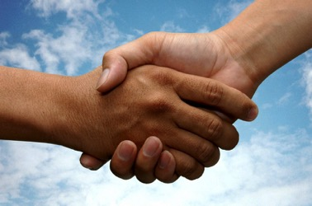
I. (15-17) วิธีการที่คริสตจักรควรจะนำให้
คริสเตียนที่ทำบาปได้กลับตั้งตัวใหม่โดยรักษาเรื่องนี้ให้เป็นเรื่องส่วนตัวที่สุดเท่าที่จะทำได้
34c
  (15) ความบาปส่วนตัวควรจะถูกจัดการเพียงแค่บุคคลที่เกี่ยวข้องโดยตรง เพื่อช่วยให้การกลับตั้งตัวใหม่ของผู้กระทำผิดง่ายขึ้น
  (16) ความบาปที่ไม่กลับใจหลังจากรับการตักเตือนส่วนตัวแล้วควรจะเปิดเผยให้เพียงแค่ 1 หรือ 2 คนได้รับรู้เพื่อจะนำคนบาปให้กลับตั้งตัวใหม่
  (17ก.) ความบาปที่ไม่กลับใจหลังจากผ่านกระบวนการให้กลับ ตั้งตัวใหม่โดยกลุ่มคนเล็กๆ ควรจะแจ้งให้ทั้งคริสตจักรได้รู้เพื่อ เป็นการ ยับยั้งไม่ให้ทำบาปต่ออีก
  (17ข.) ความบาปที่ไม่กลับใจ หลังจากได้เปิดเผยแก่คริสตจักร แล้ว ควรจะส่งผลให้สมาชิกแต่ละคนถือว่าผู้กระทำความบาป เป็นผู้ที่ไม่ มีความเชื่อแล้ว (นี่รวมถึงการถูกถอดออกจากการ เป็นสมาชิกของ คริสตจักร)
Notes:
HOM 09.33
HSB 20.33; 25.09

Slide 34
II. (18-20) เหตุผลที่คริสตจักรสามารถนำหรือแสวงหาอย่างต่อเนื่องที่จะนำให้ผู้เชื่อที่ทำผิดได้กลับตั้งตัวใหม่เป็นเพราะจะสำแดงสิทธิอำนาจของพระเจ้าที่ได้ทรงมอบหมายให้กับคริสตจักร
34c
ก. (18-19) คริสตจักรที่นำหรือแสวงหาอย่างต่อเนื่องที่จะนำผู้เชื่อ ที่ ทำผิดด้วยใจอธิษฐานได้กระทำหน้าที่แทนพระบิดา
1. (18) คริสตจักรต้องประกาศว่า ผิดหรือไม่ผิด บน พื้นฐานสิ่งที่พระเจ้าได้ทรงกำหนดไว้แล้ว
2. (19) ผู้นำคริสตจักรที่ตัดสินด้วยใจอธิษฐาสามารถ มั่นใจว่าเขาได้กระทำตามน้ำพระทัยของพระเจ้า
ข. (20) คริสตจักรที่นำหรือแสวงหาอย่างต่อเนื่องที่จะนำให้ผู้เชื่อ ที่ทำบาปได้กลับตั้งตัวใหม่ก็ได้กระทำต่อพระพักตร์ของ
พระเยซู
Notes:
HOM 09.34
HSB 20.34; 25.10

Slide 35

ข้อสรุปจากอรรถาธิบาย: เหตุผลที่คริสตจักรควรจะนำให้คริสเตียนที่ทำบาปได้กลับตั้งตัวใหม่อย่างถูกต้องเป็นเพราะการกลับตั้งตัวใหม่นี้นำมาซึ่งการสำแดงสิทธิอำนาจของพระเจ้า
34c
I. (15-17) วิธีการที่คริสตจักรควรจะนำให้คริสเตียนที่ทำบาปได้กลับ ตั้งตัวใหม่อย่างถูกต้องคือโดยรักษาเรื่องนี้ให้เป็นเรื่องส่วนตัว ที่สุดเท่าที่จะทำได้
II. (18-20) เหตุผลที่คริสตจักรสามารถนำหรือแสวงหาอย่างต่อเนื่อง ที่จะนำให้ผู้เชื่อที่ทำผิดได้กลับตั้งตัวใหม่เป็นเพราะนี่เป็นการ สำแดงสิทธิอำนาจของพระเจ้าที่ได้ทรงมอบหมายให้กับ คริสตจักร
Notes:
HOM 09.35; 11.24
HSB 18.09; 20.31; 25.07

Slide 36
Black

Slide 37


ดูหลักการเทศนาได้ที่ BibleStudyDownloads.org
ฟรี! ใช้ไฟล์พรีเซ้นเทชั่นนี้ได้

